Slide 1
生物經濟產業
成功經營須具備的三個環節
需要 工程、科學與生物等專業知識
以確保 技術上的成功
需要 有經驗、受過專業教育的員工
以確保 生產上的成功
需要 有財務、市場、行銷人員的投入
以確保 經濟上的成功

Slide 2
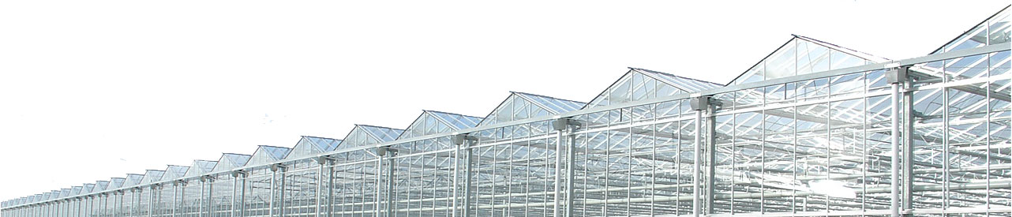
工程經濟
屬於須具備的第三環節的專業以確保經濟上的成功
溫室工程研習班
方煒
台灣大學生物產業機電工程學系教授
台糖烏樹林蘭花展示館 2015/09/18

Slide 3
三項因素影響金錢的大小
(1) 金額
(2) 時間 （由於利率和通貨膨脹的影響）
(3) 地點 (匯率)
利率： 借貸的利息或是投資的回收利率
通貨膨脹： 購買力的變動

Slide 4
四率：利率、通膨率、報酬率、匯率
100 元存銀行，年利率 3 %，一年後變 103 元
當年利率為正值，錢會生小錢，錢放銀行是會增值的
但是考慮通貨膨脹，譬如一年的通膨率也是 3%
錢存銀行一年後領出，購買力在一年前與現在是一樣的
但是當通膨率 大於年利率時，存錢是不聰明的，要做其他投資
但是投資報酬率必須大於通膨率，投資才有意義
投資報酬率必須大於銀行貸款的利率，借錢更有意義
這就是錢滾錢
當涉及境外投資，那更需要留意匯率

Slide 5
通貨膨脹/緊縮
相同金額的鈔票，購買力下降或上升
通貨膨脹：
原來 100 元，買兩件物品；後來 100 元，只能買一件
錢貶值了
通貨緊縮：看似錢增值了，但經濟也可能停滯了
相同的金錢在不同的時間，可以換得的物資是不一樣的

Slide 6
知道中華民國政府丟掉大陸
(播遷來台) 之前的通貨膨脹
有多嚴重嗎?

Slide 7
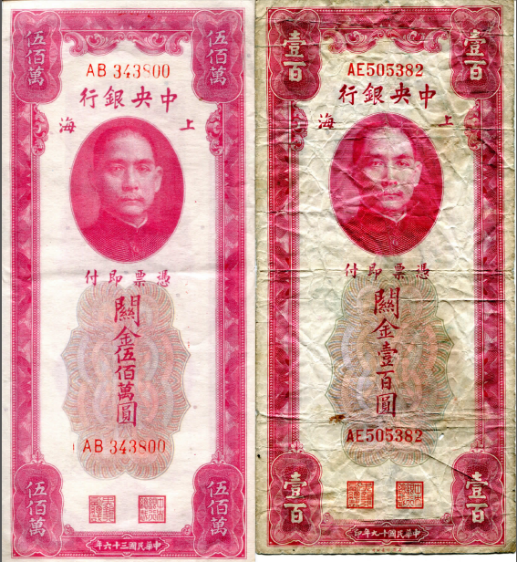
民國36 年
民國19 年

Slide 8
一個有關匯率的小故事：Case 1
詹姆士，美國人，到中國旅遊，用 10 萬美元，兌換到68 萬人民幣。(US$ vs. CNY = 1: 6.8)
在中國吃喝玩樂了一年，花了 18 萬人民幣。他要回去了。
到銀行去，因為人民幣兌美元升值到 1：5 。
這位美國人用剩下的 50 萬人民幣，換到了10 萬美元。
來時 10 萬美元，回去還是10 萬，高高興興地回家了。

Slide 9
一個有關匯率的小故事：Case 2
布萊恩，美國人，也拿 10 萬美元換了68 萬人民幣。
在中國花 50 萬買了房子，吃喝玩樂花了18 萬，
想回去了。
房子增值了，賣後淨得 100 萬人民幣。
以匯率1：5，剛好能換20 萬美元。
布萊恩在玩，也在掙錢。

Slide 10
一個有關匯率的小故事：Case 3
王念祖，中國人，到美國打工，
68 萬人民幣兌換到 10 萬美元。
在美國辛辛苦苦了一年，扣除吃住淨賺了 3.6 萬美元。
他要回去了，到銀行去，因為人民幣兌美元升值到
1：5，這位中國人用 13.6 萬美元換到了68 萬人民幣。
來時 68 萬人民幣，回去還是68 萬人民幣，
悲傷地回家了。

Slide 11
另一個小故事

Slide 12
一個年輕漂亮的美國女孩在美國
網上論壇金融版上發表了一個問題帖︰
我怎樣才能嫁給有錢人？
我下面要說的都是心裡話。
本人25歲，非常漂亮，是那種讓人驚艷的漂亮，談吐 文雅，有品味，想嫁給年薪 50萬美元的人。你也許會說我貪心，但在紐約年薪100萬才 算是中產，本人的要求其實不高。

Slide 13
想嫁有錢人
這個版上有沒有年薪超過 50萬的人？你們都結婚了嗎？我想請教各位一個問 題——怎樣才能嫁給你們這樣的有錢人？
我約會過的人中，最有錢的年薪 25萬，這似 乎是我的上限。
要住進紐約中心公園以西的高尚住宅區，年薪25萬遠遠不夠。

Slide 14
想嫁有錢人
我是誠心誠意來請教的。有幾個具體的問題︰
有錢的單身漢一般都在那裡消磨時光？
請列出酒吧、飯店、健身房的名字和詳細地址。
我應該把目標定在哪個年齡段？
為什麼有些富豪的妻子看起來相貌平平？
我見過有些女孩，長相如同白開水，
毫無吸引人的地方，但她們卻能嫁入豪門。
而單身酒吧裏那些迷死人的美女卻運氣不佳。

Slide 15
想嫁有錢人
你們怎麼決定誰能做妻子，誰只能做女朋友？我現在的目標是結婚。
——波爾斯女士

Slide 16
一個華爾街金融家的回答
親愛的波爾斯︰
我懷著極大的興趣看完了貴帖，相信不少女士也有跟你類似的疑問。
讓我以一個投資專家的身份，對你的處境做一分析。
我年薪超過 50萬，符合你的擇偶標準，所以請相信我並不是在浪費大家的時間。

Slide 17
一個華爾街金融家的回答
從生意人的角度來看，跟你結婚是個糟糕的經營決策，道理再明白不過，請聽我解釋。
拋開細枝末節，你所說的其實是一筆簡單的"財""貌 "交易︰甲方提供述人的外表，乙方出錢，公平交易，童叟無欺。
但是，這裏有個致命的問題，你的美貌會消逝， 但我的錢卻不會無緣無故減少。
事實上，我的收入很可能會逐年遞增．而你不可能一年比一年漂亮。

Slide 18
一個華爾街金融家的回答
因此，從經濟學的角度講，我是增值資產，
你是貶值資產，不但貶值，而且是加速貶值!
你現在 25，在未來的五年裡，你仍可以保持窈窕的身段，俏麗的容貌，雖然每年略有退步。但美貌消逝的速度會越來越快，如果它是你僅有的資產，十年以後你的價值甚憂。

Slide 19
一個華爾街金融家的回答
用華爾街術語說，每筆交易都有一個倉位，
跟你交往屬於"交易倉位"(trading position)，
一旦價值下跌就要立即拋售，而不宜長期持有——也就是你想要的婚姻。
聽起來很殘忍，但對一件會加速貶值的物資，明智的選擇是租賃，而不是購入。
年薪能超過50萬的人，當然都不是傻瓜，因此我們只會跟你交往，但不會跟你結婚。所以我勸你不要苦苦尋找嫁給有錢人的秘方。

Slide 20
一個華爾街金融家的回答
順便說一句，你倒可以想辦法把自己變成年薪50萬的人，這比碰到一個有錢的傻瓜的勝算要大。
希望我的回帖能對你有幫助。
如果你對"租賃"感興趣，請跟我聯繫。
——羅波．坎貝爾（J‧P‧摩根銀行
多種產業投資顧問）

Slide 21
工程經濟在設施農業的應用
對已存在的溫室系統或籌劃中的系統作個案研究
對其它可能的設計或操作做敏感度分析
對涉及的各項輸入條件作參數研究
對整個投資作風險評估

Slide 22
工程經濟在設施農業的應用
與傳統的露地栽培比較起來，雖然溫室生產需要較高的投資成本，但其收益也相對的較高。
我們需要一個能夠分析投資潛力的方法以評估一項新的投資專案，此專案可以是一新的投資或只是添購部分的設備。

Slide 23
工程經濟在設施農業的應用
不論專案的性質為何，所涉及的金額及所發生的時間皆可能不同。基於錢的價值隨時間變化的考慮因素，簡單的累計總支出或總收入並不實際。
運用工程經濟來進行分析有其必要，其運用結果將可得知一基於共同參考點及基於某給定投資回收利率下的累計錢數。此共同參考點通常指的是計劃的最初開始時間 (亦即零起始時間)。

Slide 24
工程經濟在設施農業的應用
商業溫室中常見的投資是添購新的設備，希望由於新科技的引進，能有大於投資的回收。
在溫室中，某些投資通常會直接影響到利益的回收，譬如：
  輔以人工照明的溫室，人工燈光的添購與安裝需要額外的投資金額，但由於此投資，可預期回收的提高（售價、產量、品質）。
  在活動植床上的投資。活動植床可增加溫室內的栽培面積，可增加溫室內的作物栽培數量，假設使用相同的人力，在相同的環控成本下，分攤到每株作物的人事成本與環控成本均可降低。
  此些投資看似划算，但是否真是如此，應作進一步分析

Slide 25
哪一個獲利度大?
作物品項 | 作物 A | 作物 B
成本，元/株 | 20 | 200
售價，元/株 | 100 | 1000
淨利，元/株 | 80 | 800

Slide 26
哪一個獲利度大?
作物品項 | 作物 A | 作物 B
成本，元/株 | 20 | 200
售價，元/株 | 100 | 1000
淨利，元/株 | 80 | 800
栽培密度， 株/m² | 25 | 10
單位面積淨利，元/m² | 2000 | 8000

Slide 27
哪一個獲利度大?
作物品項 | 作物 A | 作物 B
成本，元/株 | 20 | 200
售價，元/株 | 100 | 1000
淨利，元/株 | 80 | 800
栽培密度， 株/m² | 25 | 10
單位面積淨利，元/m² | 2,000 | 8,000
栽培所需時間 | 1 個月 | 6 個月
單位面積年淨利，元/m² | 24,000 | 16,000

Slide 28
哪一個獲利度大?
 | Crop_ A | Crop_ B
Cost, $/plt | 20 | 200
Price, $/plt | 100 | 1000
Profit, $/plt | 80 | 800
Density, plts/m² | 25 | 10
Profit per unit area, $/m² | 2000 | 8000
Duration | 1 month | 6 months
Annual Profit per unit area, $/m²/Yr | 24,000 | 16,000
Initial Investment, $/m² | 50,000 | 5,000

Slide 29
作物 A & B 之金流比較
 | Crop_ A | Crop_ B | A-B | IRR
Year 0 Initial Investment, $/m² | 50000 | 5000 | -45000
Year 1 Annual Profit per unit area, $/m²/yr | 24,000 | 16,000 | 8000 | -82%
Year 2 | 24,000 | 16,000 | 8000 | -48%
Year 3 | 24,000 | 16,000 | 8000 | -26%
Year 4 | 24,000 | 16,000 | 8000 | -12%
Year 5 | 24,000 | 16,000 | 8000 | -4%
Year 6 | 24,000 | 16,000 | 8000 | +2%
Year 7 | 24,000 | 16,000 | 8000 | +6%

Slide 30
你學到甚麼?

Slide 31
關鍵評估指標 KPI
蝴蝶蘭溫室的年坪效是多少?
單位面積 年產值：?000 元/坪/年
基於作物坪效來評估選用溫室造價
(可以花多少錢來蓋蝴蝶蘭溫室)
關鍵參數：坪效，坪淨利，溫室內有效栽培面積，
溫室年均使用率，良率，銷售率

Slide 32
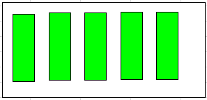
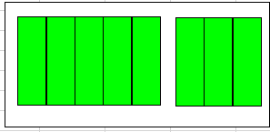
範例1：投資活動植床是否划算?
固定式植床
活動式植床

Slide 33
採用活動栽培床對提高溫室地面有效率的作用
溫室跨度（m） | 6.0 | 6.4 | 7.0 | 8.0 | 9.0 | 9.6 | 10.8 | 12.0
地面利用率（％） | 80.60 | 84.28 | 85.03 | 86.03 | 86.80 | 87.19 | 87.83 | 88.35
節能率（％）^{①} | 15.60 | 19.28 | 20.03 | 21.03 | 21.80 | 22.19 | 22.83 | 23.35
①節能率以地面利用率65％為基準。

Slide 34
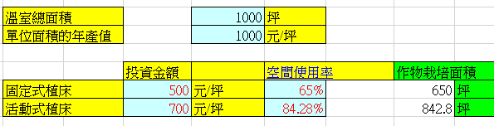
範例1 之基礎數據

Slide 35
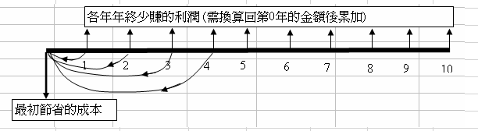
淨現值 NPV

Slide 36
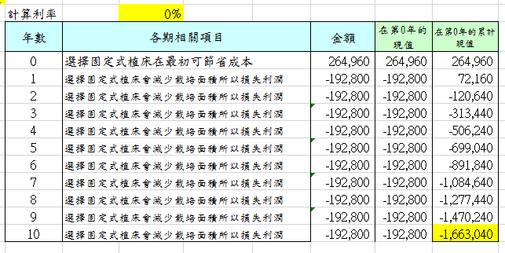
假設 年利率為 0%

Slide 37

假設 年利率為 2%

Slide 38

假設 年利率為 5%
G 欄
96 列
97 列
106 列

Slide 39
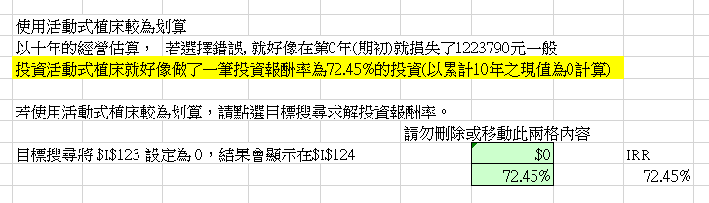
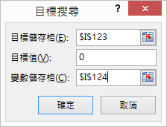
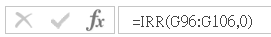
當 年利率為 5%
I 欄 124 列
I 欄 123 列的公式內容
=G96+NPV(I124,G97:G106)

Slide 40
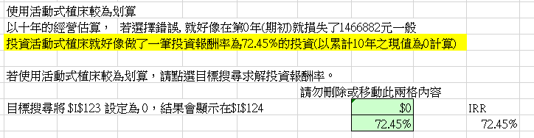
當 年利率為 2%
I 欄 124 列
I 欄 123 列的公式內容
=G96+NPV(I124,G97:G106)

Slide 41
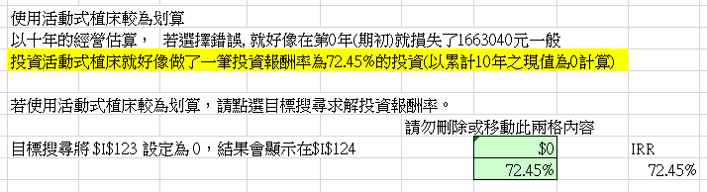
當 年利率為 0%
I 欄 124 列
I 欄 123 列的公式內容
=G96+NPV(I124,G97:G106)

Slide 42
所以更換活動植床似乎是必然的做法
是嗎?
有一個先決條件：單位面積的產值，先前是估算 1000 元/坪
如果是只有 100 元/坪 ? 結果又如何?

Slide 43
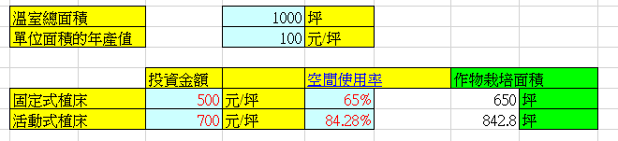
如果 單位面積產值只有原先的 1/10
其他條件不變
安裝活動植床的投資變成 十年也無法回收

Slide 44
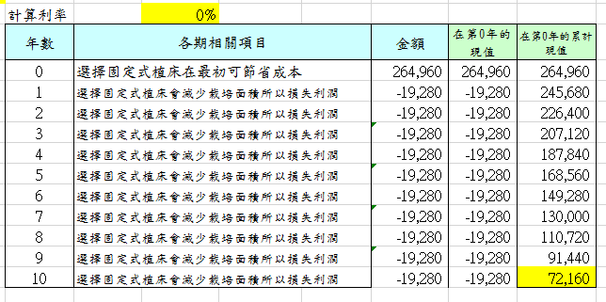
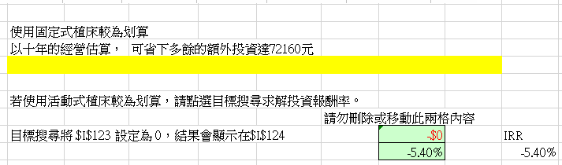
當利率為 0%

Slide 45
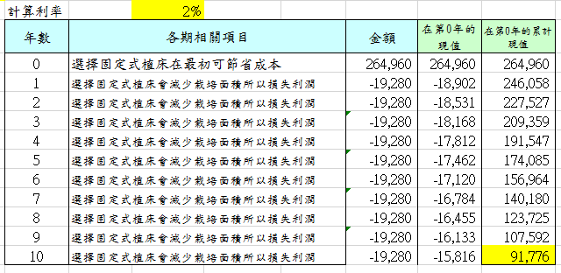
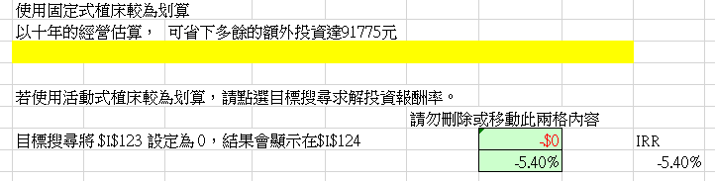
當利率為 2%

Slide 46
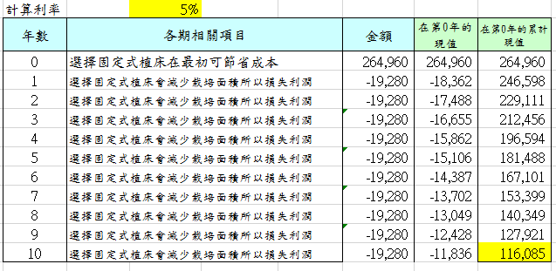
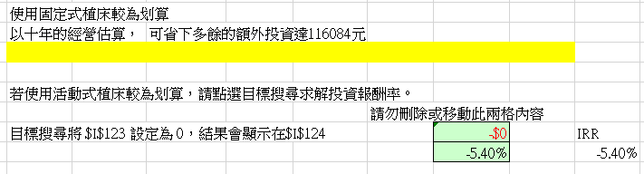
當利率為 5%

Slide 47
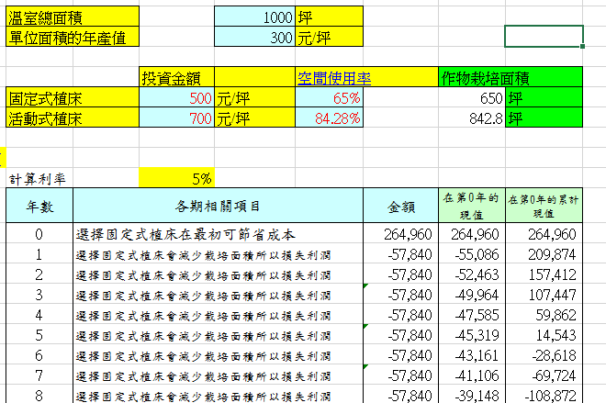
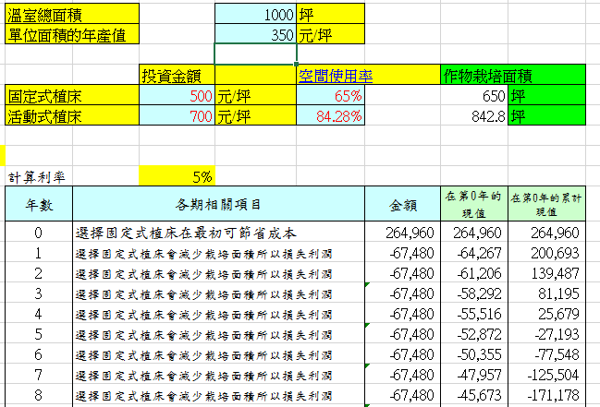
假設要在五年內回收
單位面積產值應該至少要有 350 元/坪

Slide 48
假設要在五年內回收 且
單位面積產值為1000 元/坪
活動式植床的造價比固定式植床的造價可以高出多少?
單位面積產值 | 單位面積造價高出金額 | 回收年限 | 十年的投資 報酬率 IRR
1000 | 200 | 1 ~ 2 年 | 72.45%
 | 500 | 2~3 | 35.44
 | 700 | 3~4 | 25.10
 | 1000 | 5~6 | 15.79
 | 800 | 4~5 | 21.43
註：利率以 2 % 計算

Slide 49
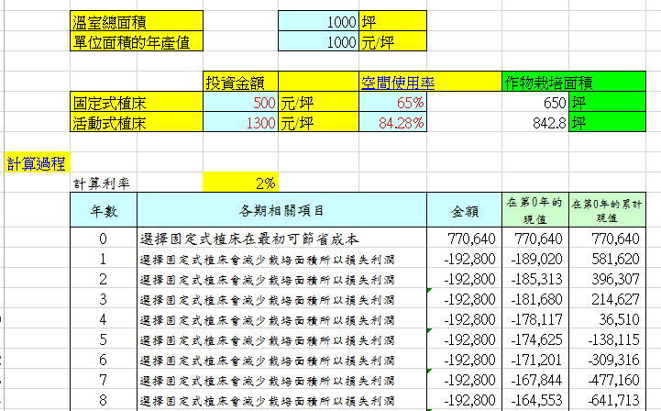

Slide 50
範例2 –選用風扇
溫室所需風量的計算
    溫室需求風量 Q
    一個風扇風量 A
    需要的風扇數量 n = Q/A
Q 假設為每分鐘交換一個溫室體積的風量
  Q = L x W x H (溫室的長、寬、高)

Slide 51
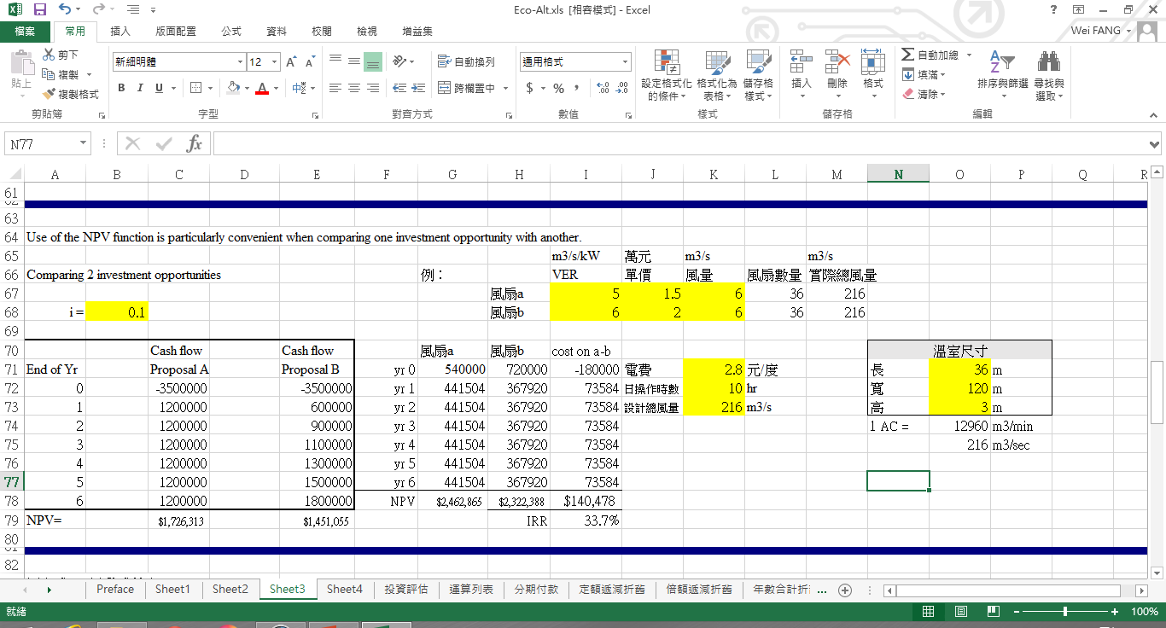
你的選擇?
風扇 b 較貴

Slide 52
風扇的性能係數 VER
Ventilation Efficiency Rating
VER = 單位時間搬動的風量 / 消耗的電功率
= 搬動的風量 / 消耗的能量
英制：CFM/Watt = ft³/min/W or ft³/s/W or ft³/J
公制：CMM/Watt = m³/min/W or m³/s/W
VER 越大越好，小風扇通常 VER 較小

Slide 53
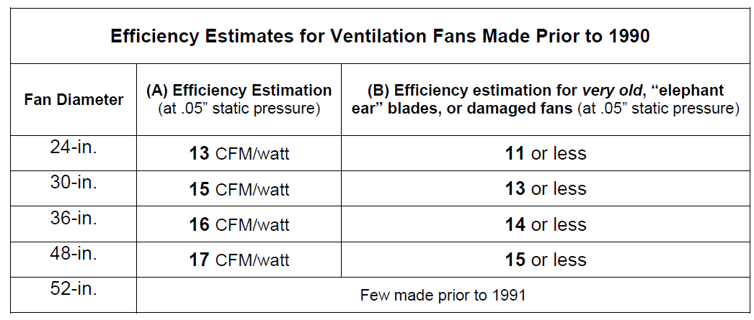
溫室用風扇的 VER (英制)
VER 越大越好，小風扇通常 VER 較小

Slide 54
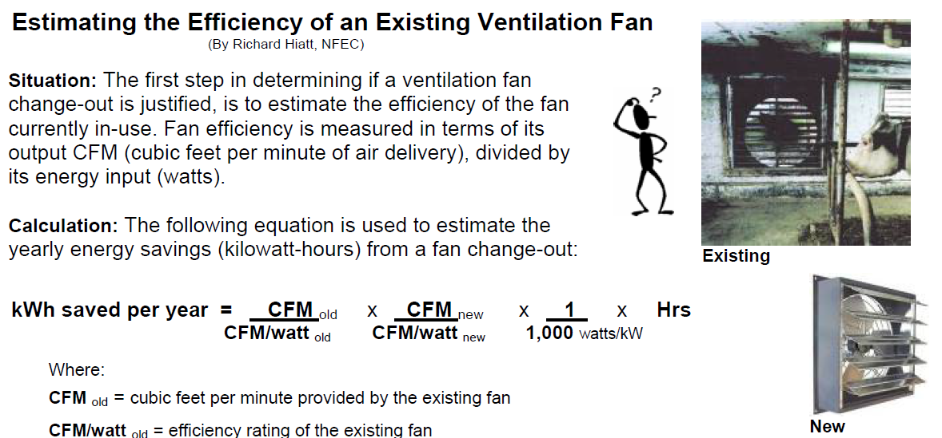
更換風扇節能多少如何計算
( - )

Slide 55
你的選擇?
風扇 b 雖然較貴，但是使用時較省電，操作成本會較少

Slide 56
風扇耗能與電費的計算
E = N x Q/VER x H / 1000
每日電費 = F x E
N: 風扇數量
Q: 風扇風量，單位 CMM or CMS
VER: 風扇性能係數，單位 CMM/Watt or CMS/Watt
H: 風扇每日操作時數
F: 每度電的電費，單位 元/度 or 元/kW.h
D: 每日耗能度 (kW.h) 數

Slide 57
範例2–選用風扇 (每日 10 hr)

Slide 58
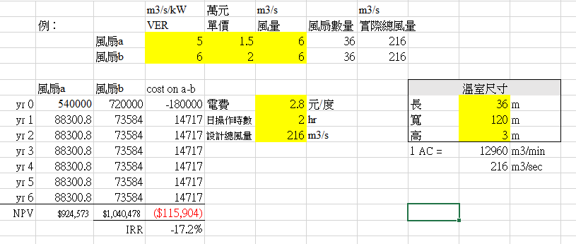
範例2–選用風扇 (每日 2 hr)

Slide 59
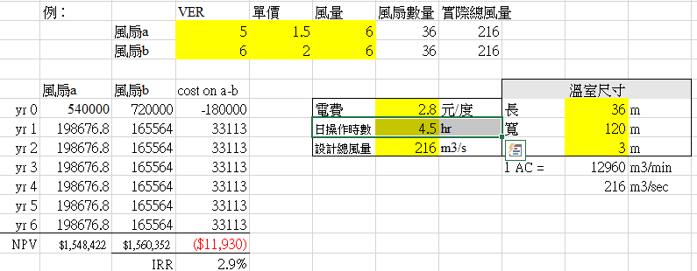
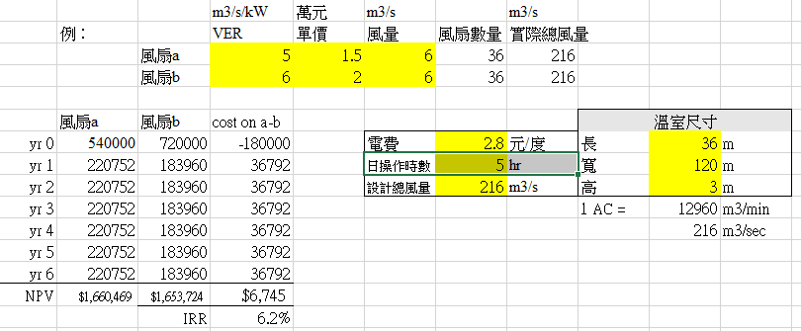
每日使用
超過 5 小時
選風扇b才划算
註：此評估假設設備使用年限與風量均相同

Slide 60
範例 3：單層或雙層遮陽網
雙層遮陽會比單層遮陽貴
會增加成本! 是的! 但不會貴兩倍!
這個投資值得嗎?

Slide 61
範例 3：單層或雙層遮陽網
雙層遮陽會遮的比單層遮陽的多
進入溫室的光量為 100
遮ㄧ層 66% 穿透剩下 100 * (1-0.66) = 34
遮兩層 66% * 66% 100 * (1-0.66)² = 11.56
真是這樣嗎?

Slide 62
範例 3：單層或雙層遮陽網
進入溫室的光量為 100
遮ㄧ層 66% 穿透剩下 100 * (1-0.66) = 34
遮兩層 66% * 66% 100 * (1-0.66)² = 11.56
實務上不會如此設計
遮兩層 35% * 47% 100 * (1-0.35)=65; 65 * (1-0.47)=34.45
100 * (1-0.47)=53; 53 * (1-0.35)=34.45

Slide 63
範例 3：單層或雙層遮陽網
多一層遮陽網的目的：
在增加調節光量的彈性
在增加進入溫室內的光量
增加光量，增加產量
茄科作物，光量增加 1%，產量增加 1%

Slide 64
雙層遮陽 vs. 單層遮陽 -- 以台灣台南為例
無遮陽
單層遮陽遮66%或雙層遮陽遮35% + 47%
雙層遮陽遮47%
雙層遮陽遮35%

Slide 65
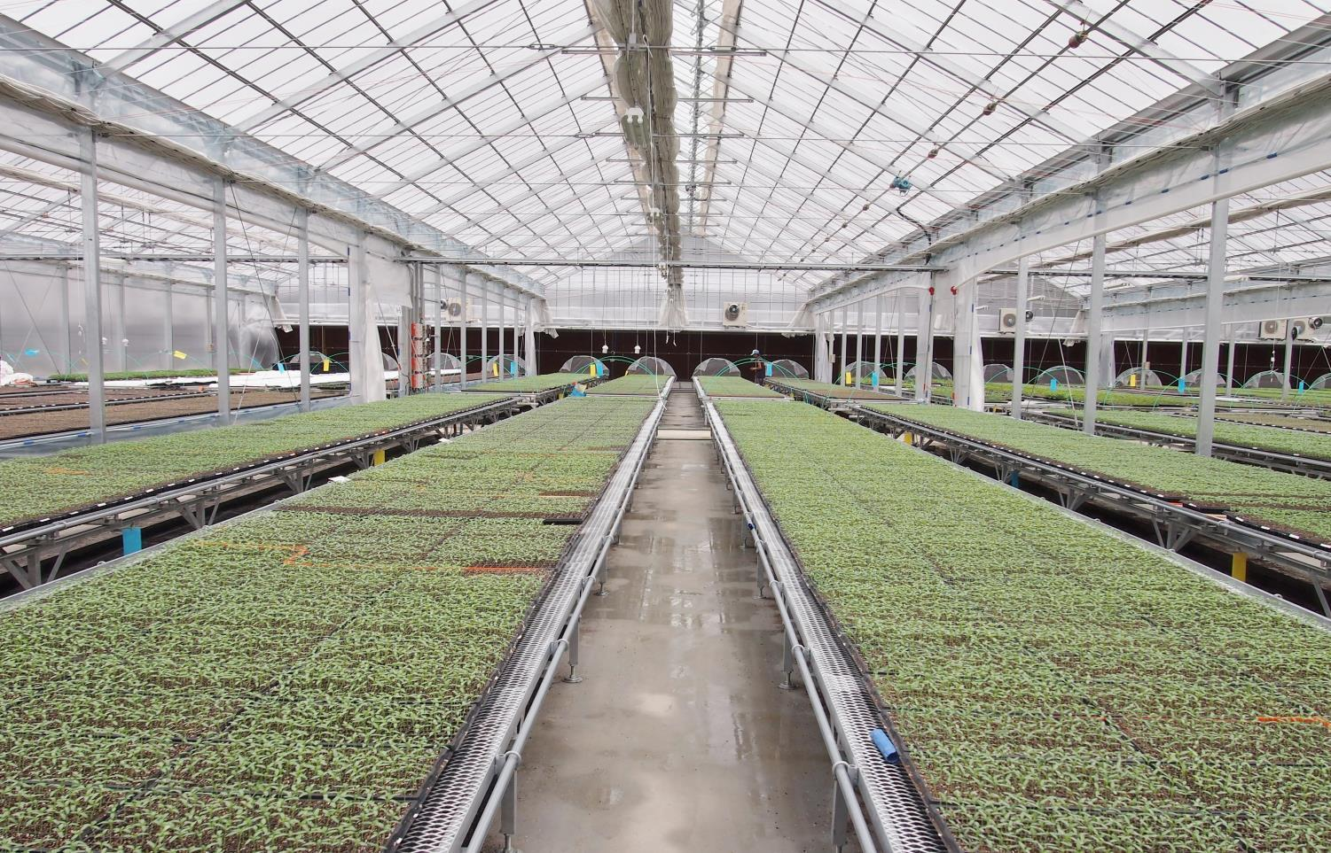
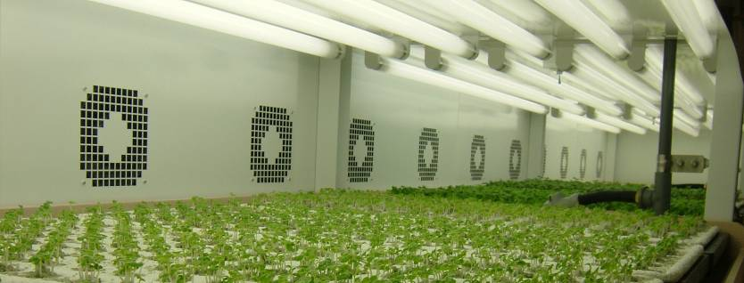
範例4：溫室育苗 vs. 植物工廠育苗
種苗只有 5 ~ 15 cm 為什麼要蓋 3.5 ~ 10 m 高的溫室來栽培種苗?
仰賴陽光時，光量有時太強，有時不足；有時溫度高，有時溫度低調控不容易；且只能做單層栽培

Slide 66
種苗工廠至少可有溫室15倍以上產能
範例4：溫室育苗 vs. 植物工廠育苗
2 倍栽培密度
30% 縮短產期
10% 良率提升
20% 市場價值提升
5層床架
2 x 1.3 x 1.1 x 1.2
= 3.43
2 x 1.3 x 1.1 x 1.2 x 5 = 17.16

Slide 67
相同產能的溫室與種苗工廠
種苗工廠只需 1/15 的土地面積
土地成本大幅減少
種苗工廠的
單位土地面積的造價可能遠比溫室高，
但總造價可以比溫室低

Slide 68
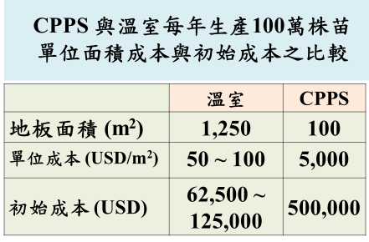
範例4：溫室育苗 vs. 植物工廠育苗
右表為日本數據，CPPS 內為四層
CPPS: Closed Plant Production System
CTPS: Closed Transplant Production System
單位面積成本CPPS遠高於溫室
初始成本也看似CPPS 遠高於溫室
台灣CPPS 與 CTPS 的造價都遠低於日本 (日本為 2 ~ 3 倍)
台灣溫室造價也比較低 (日本為 1.5 ~ 3 倍)

Slide 69
塑膠布溫室造價與農地價格
簡易錏管：510 萬/公頃，510 NT$/m²
捲揚錏管： 900 萬/公頃， 900 NT$/m² (28 US$/m²)
鋼骨加強型： 1110 萬/公頃， 1110 NT$/m² (35 US$/m²)
農地價格：1 ~ 3萬/坪，3300 ~ 9000 NT$/m²
一公頃農地：3300 ~ 9000 萬

Slide 70
一分地塑膠布溫室含農地價格
簡易錏管： 51 萬/分，510 NT$/m²
捲揚錏管： 90 萬/分， 900 NT$/m²
鋼骨加強型： 111 萬/分， 1110 NT$/m²
一分農地：330 ~ 900 萬，3300 ~ 9000 NT$/m²
一分農地加蓋鋼骨加強型溫室：
地價 + 溫室造價：441 ~ 1011 萬
床架佔地板面積 60%：600 m² 栽培面積

Slide 71
育苗植物工廠用地
600 m² 栽培面積 / 15 → 40 m² 面積 x 5層
40/0.6/3.3 = 20.20 坪 = 5 個 20 呎貨櫃
= 2 個 40 呎 + 1 個 20 呎貨櫃
用地：74.3 m² < 100 m² (地價 33 ~ 90 萬)
20 呎貨櫃： 20英呎長×8英呎寬×8.5英呎高
  體積：1360立方英呎（39 m³）。
  面積：20 x 8 x 0.3048 x 0.3048 = 14.86 m² = 4.5 坪

Slide 72
育苗溫室 vs. 育苗貨櫃
 | 育苗溫室 | 育苗貨櫃 | 比例
用地 | 1000 m² | 100 m² | 1:10
農地價格 | 330 ~ 900 萬 | < 33 ~ 90 萬 | 1:10
地上物 | 溫室一棟 1000 m² | 20 呎貨櫃 5 個
地上物 造價 | 111 萬 | 400 萬 (80 * 5)
總價 | 441 ~ 1011 萬 | 433 ~ 490 萬 | 0.48 ~ 0.98
栽培比例 | 60 % | 60% | 1
栽培層數 | 1 | 5 | 5
農地單價高 的地區特別適合使用貨櫃式育苗工廠
台灣一個 20呎貨櫃的育苗工廠造價以 80 萬估算 (1683 US$/m²)
日本育苗貨櫃造價 5000 US$/m² * 3.3 m2/坪* 4.5坪 * 32 NT$/US$ = 2,376,000 NT$ (約台灣的 3 倍)

Slide 73
所有的投資都可以用類似此種方式來分析
如前所述
固定植床 vs. 活動植床
風扇選用 (售價、風量與VER)
單層 vs. 雙層遮陽
其他案例：
是否安裝人工光源、二氧化碳施肥
自然通風 或 強制通風
強制通風 或 風扇 + 水簾
活動植床 或 盤床
變頻 或 非變頻風扇
熱泵 或 鍋爐
是否安裝保溫膜
玻璃 或 塑膠布溫室
直射玻璃 或 散射玻璃
單層 或 雙層遮蔭
栽培蝴蝶蘭還是種萵苣
作組培苗還是小苗、中苗、大苗、開花株
接力生產還是一條龍
到美國或荷蘭或中國投資
在美國或台灣設廠賣大苗或組培苗或抽梗苗到美國
其他

Slide 74
蝴蝶蘭外銷的兩種新的商業模式
新模式：
  海運貨櫃內運送大苗，貨櫃內補光催梗 (一個月)
  到達後直接繼續催花、栽培 (3 ~ 3.5 個月後可銷售)
  一年周轉 3.5 ~ 4 次
  海運貨櫃內運送 5~10 cm抽梗苗，貨櫃內補光維持催梗 (一個月)
  到達後直接繼續催花 、栽培 (2 ~ 2.5 個月後可銷售)
  一年周轉 5 ~ 6 次
舊模式：
  海運貨櫃運送大苗
  到達後經休息 (1 個月)、催花 (2 個月)、栽培 (2 個月) 始可銷售
  一年周轉 2 ~ 2.5 次

Slide 75
蝴蝶蘭外銷的兩種新的商業模式
關鍵在貨櫃內的補光技術
透過科技的導入，創造新商業模式，甚至開創新產業
工業 4.0
農業 4.0

